Slide 1
动手学深度学习
循环神经网络

Slide 2
概要
循环神经网络
实现 RNN 语言模型
截断通过时间反向传播
门控循环单元（GRU）
长短期记忆网络（LSTM）
深度循环神经网络
双向循环神经网络
编码器 - 解码器 (Encoder - Decoder)
Seq2seq 模型

Slide 3
循环神经网络

Slide 4
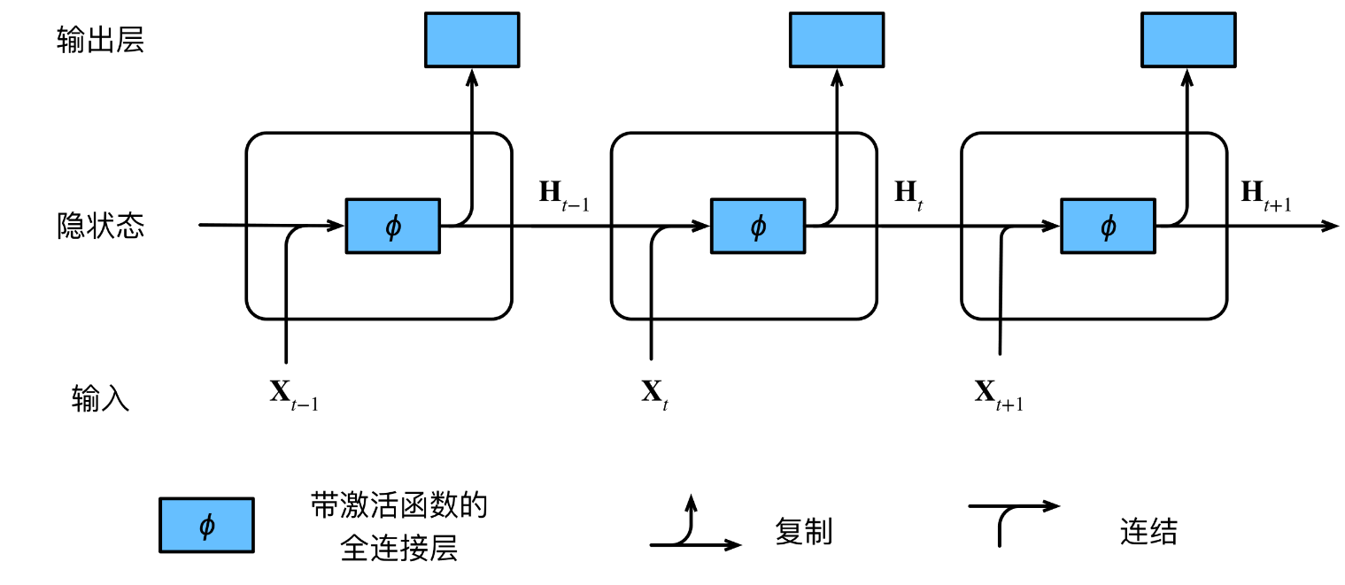
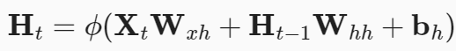
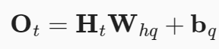
循环神经网络

Slide 5
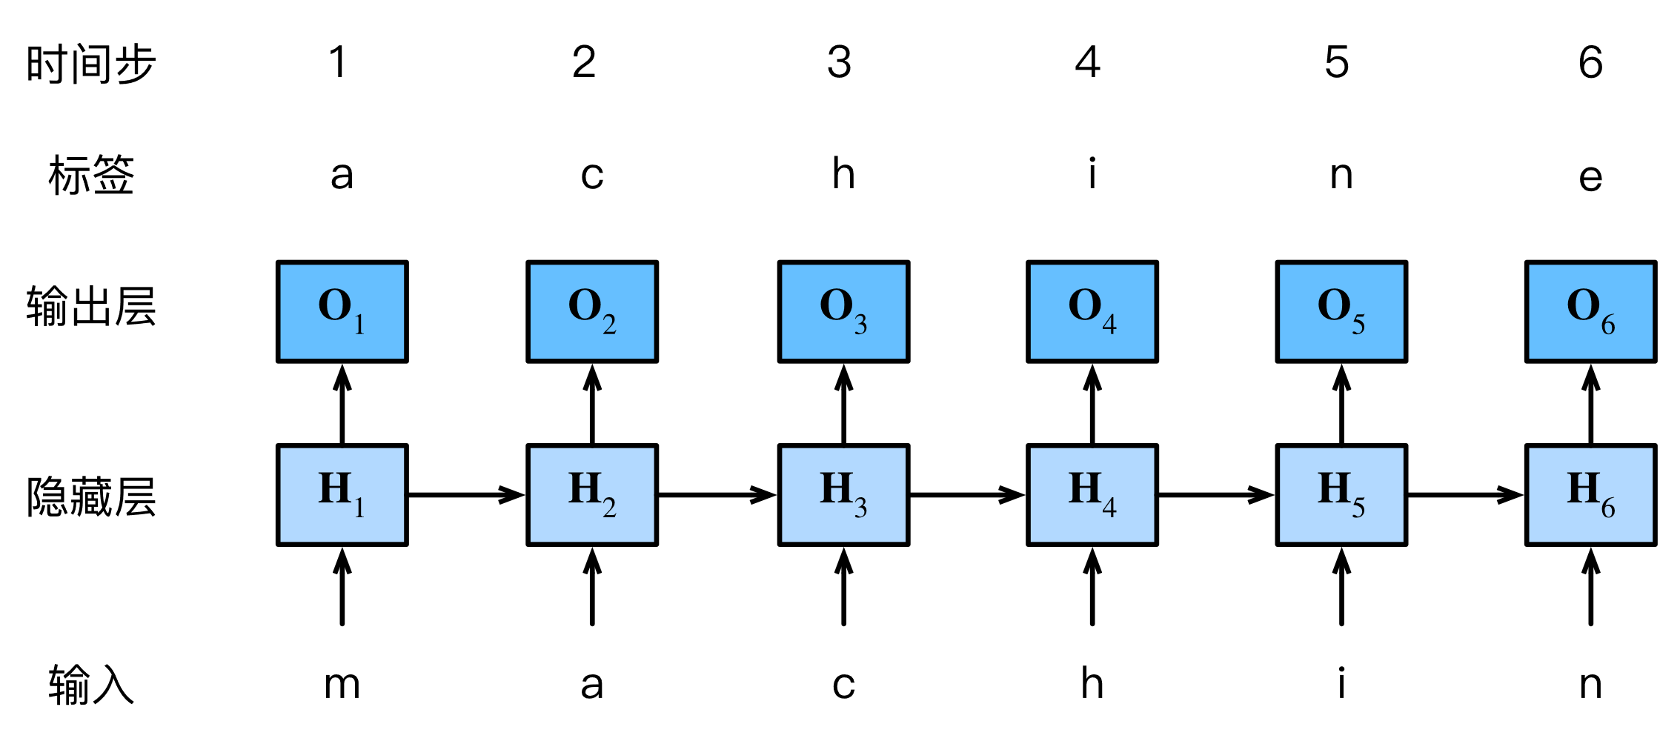
循环神经网络的字符级语言模型

Slide 6
实现RNN语言模型

Slide 7
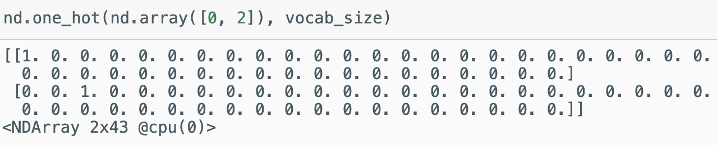
输入编码
需要将输入标记映射到向量
选择颗粒度（单词，字符，音节）
映射到独热(One-hot)编码的向量
再乘以嵌入矩阵 W

Slide 8
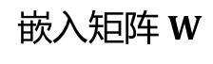
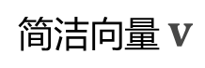
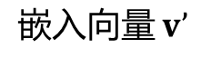
输入编码
T H E _ T I M E
1
0
0
0
0
0
0
1
0
0
0
0
0
0
1
0
0
0
0
0
0
1
0
0
1
0
0
0
0
0
0
0
0
0
1
0
0
0
0
0
0
1
0
0
1
0
0
0
$$\text{简洁}向量 v$$
$$\text{嵌入矩阵} W$$
$$\text{嵌入}向\text{量} \text{v}’$$

Slide 9
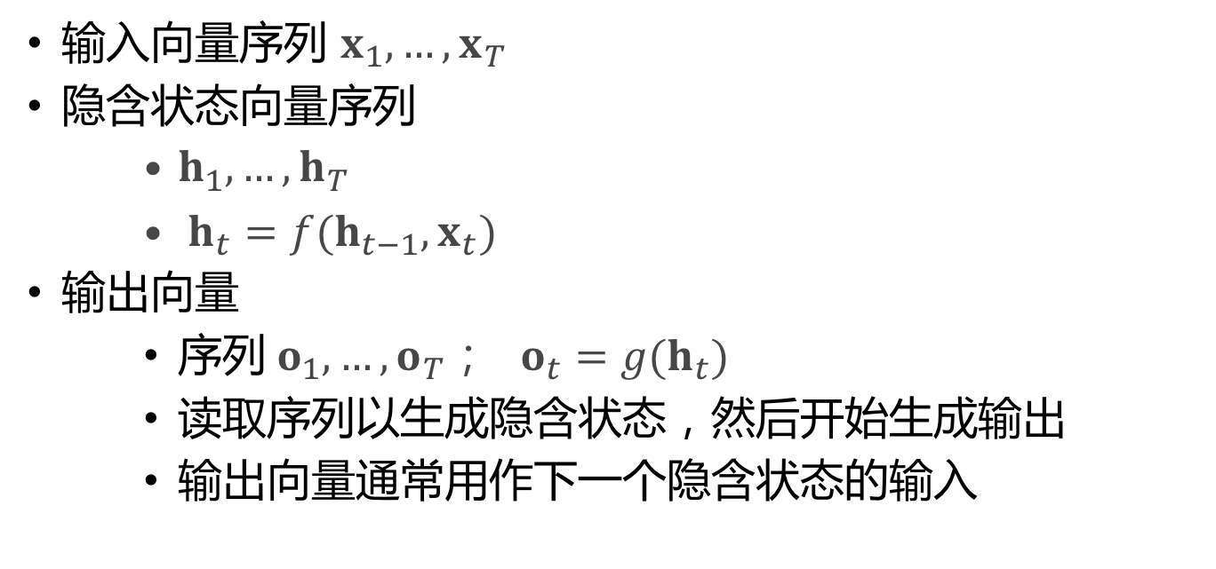
具有隐含状态机制的RNN
输入向量序列 $x_{1},…,x_{T}$
隐含状态向量序列
$h_{1},…,h_{T}$
$h_{t}=f(h_{t−1},x_{t})$
输出向量
序列$o_{1},…,o_{T}； o_{t}=g(h_{t})$
读取序列以生成隐含状态，然后开始生成输出
输出向量通常用作下一个隐含状态的输入

Slide 10
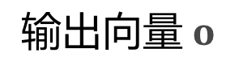
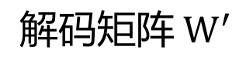
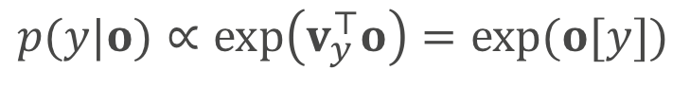
输出编码
$$输出向量 o$$
$$\text{解码矩阵} W^{′}$$
$$p(y|o)∝exp\left(v_{y}^{⊤}o\right)=exp(o[y])$$
单热解码

Slide 11
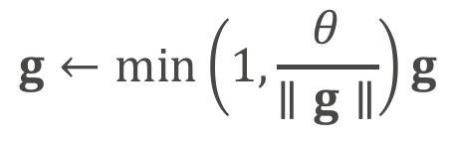
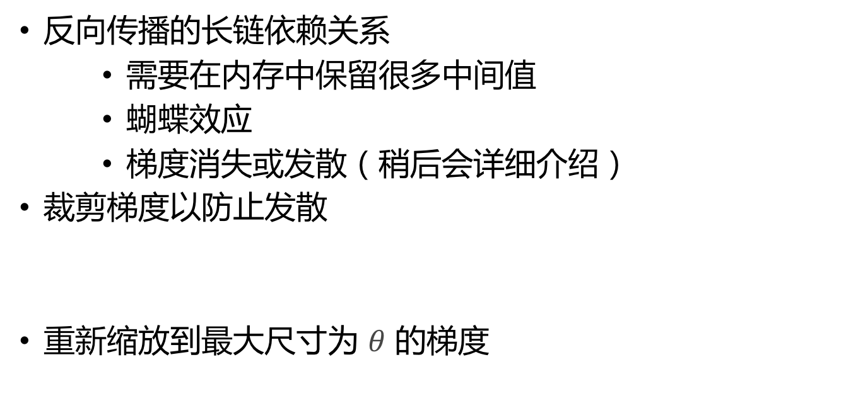
梯度
反向传播的长链依赖关系
需要在内存中保留很多中间值
蝴蝶效应
梯度消失或发散（稍后会详细介绍）
裁剪梯度以防止发散
重新缩放到最大尺寸为 $θ$ 的梯度
$$g←min\left(1,\frac{θ}{∥g∥}\right)g$$

Slide 12
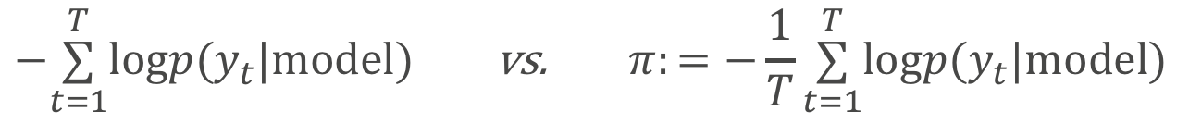
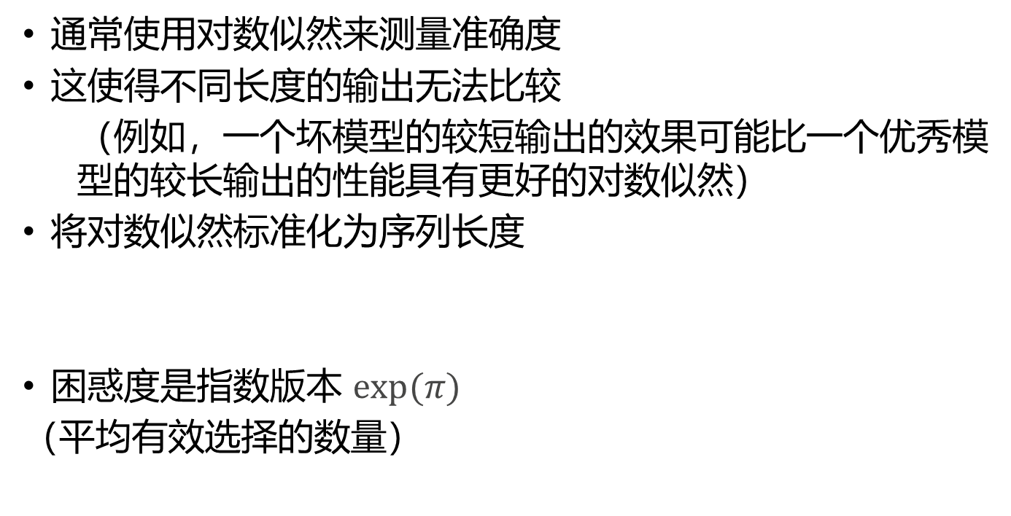
困惑度
通常使用对数似然来测量准确度
这使得不同长度的输出无法比较
（例如，一个坏模型的较短输出的效果可能比一个优秀模 型的较长输出的性能具有更好的对数似然）
将对数似然标准化为序列长度
困惑度是指数版本 $exp(π)$
（平均有效选择的数量）
$$−\overset{T}{\underset{t=1}{∑}}logp(y_{t}|model) \text{vs}\text{.} π:=−\frac{1}{T}\overset{T}{\underset{t=1}{∑}}logp(y_{t}|model)$$

Slide 13
门控循环单元（GRU）

Slide 14
在一个序列的注意力
并非所有元素都具有同等意义
只记住相关的元素
需要注意的机制（更新门）
需要忘记的机制（重置门）

Slide 15
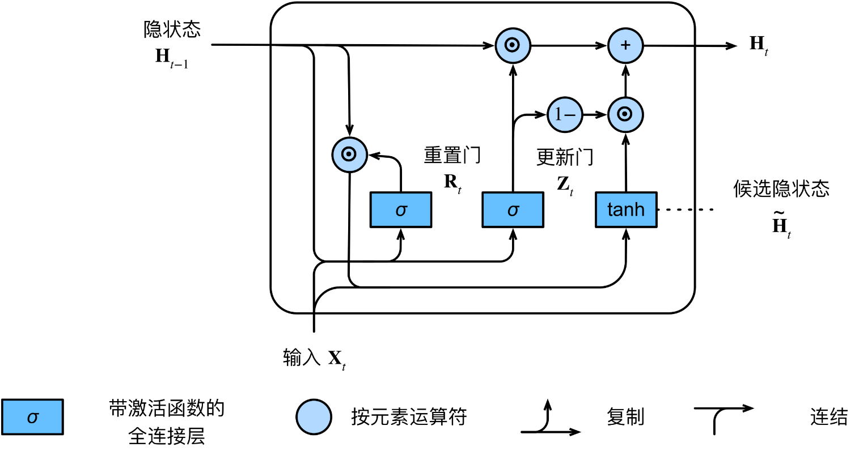
门控循环单元（GRU）

Slide 16
长短期记忆（LSTM）

Slide 17
长短期记忆（LSTM）
遗忘门
将每个值尽可能收缩为零
输入门
决定是否应忽略输入数据
输出门
决定隐含状态是否用于 LSTM 生成的输出
隐含状态
隐含状态和记忆细胞

Slide 18
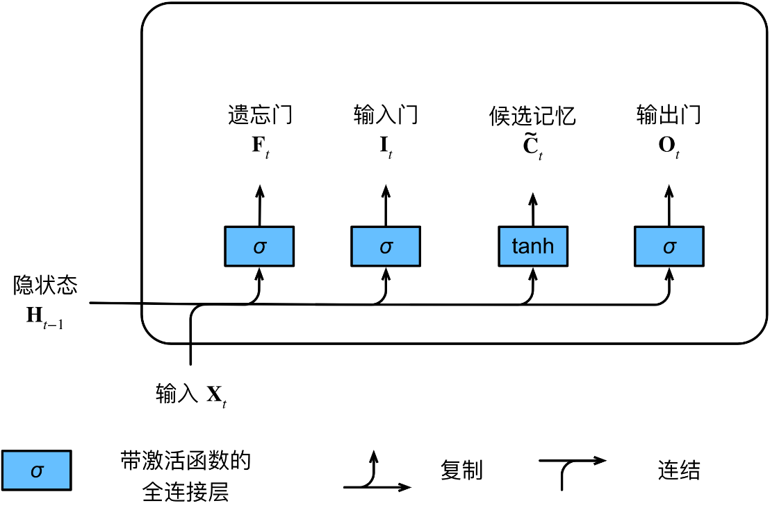
输入门、遗忘门和输出门

Slide 19
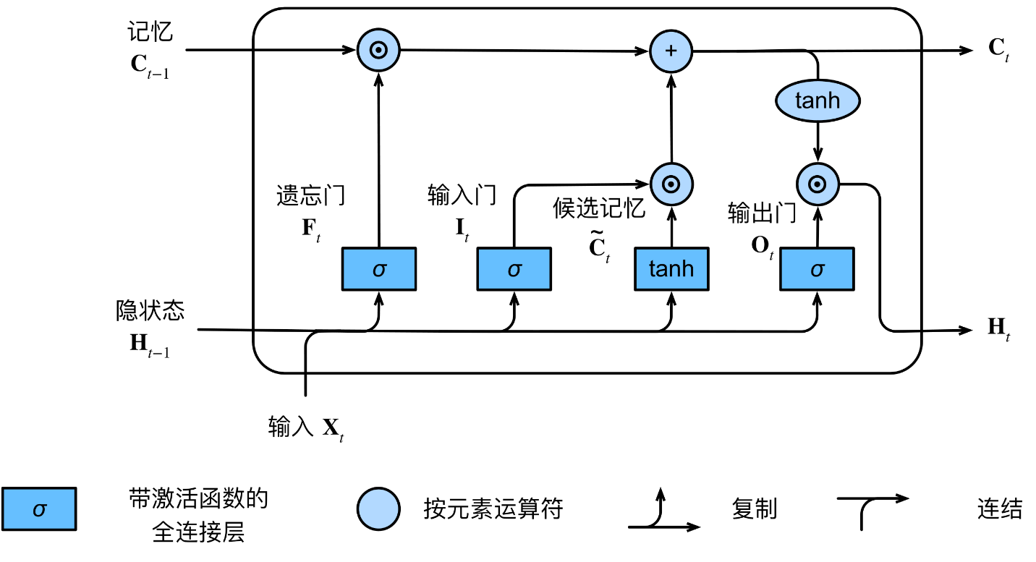
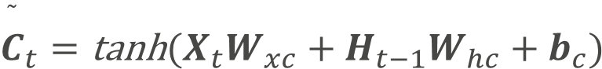
候选记忆细胞
$${\overset{˜}{C}}_{t}=\text{tanh}(X_{t}W_{xc}+H_{t−1}W_{hc}+b_{c})$$

Slide 20
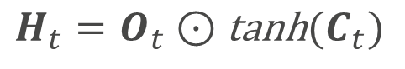
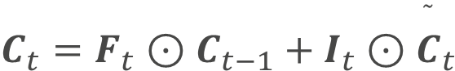
隐含状态
$$C_{t}=F_{t}⊙C_{t−1}+I_{t}⊙{\overset{˜}{C}}_{t}$$
$$H_{t}=O_{t}⊙\text{tanh}(C_{t})$$

Slide 21

长短期记忆（LSTM）

Slide 22
深度循环 神经网络

Slide 23
使用循环神经网络
编写诗歌
情感分析
文本分类
自动问答
机器翻译
命名实体标记
(图片来源：karpathy.github.io)

Slide 24
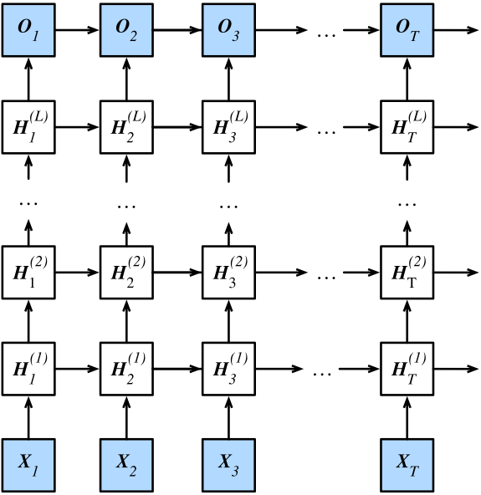
深度循环神经网络
浅度循环神经网络
输入
隐含层
输出
深度循环神经网络
输入
隐含层
隐含层 …
输出

Slide 25
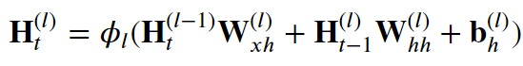
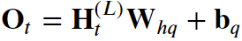
深度循环神经网络
隐含状态更新
观察更新

Slide 26
双向循环神经网络

Slide 27
“未来”的重要性
我 _____ 。
我 _____ 非常饿。
我 _____ 非常饿，我可以吃下一只猪。

Slide 28
“未来”的重要性
我 饿 。
我 不是 非常饿。
我 非常 非常饿，我可以吃下一只猪。
填写完全不同的单词，取决于单词的上下文
到目前为止，RNN 只关注上文
也可以使用下文来填写

Slide 29
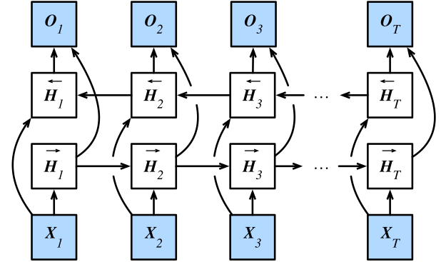
双向循环神经网络
一个 RNN 正向传递
另一个 RNN 反向传递
将两种隐含状态组合在一起以生成输出

Slide 30
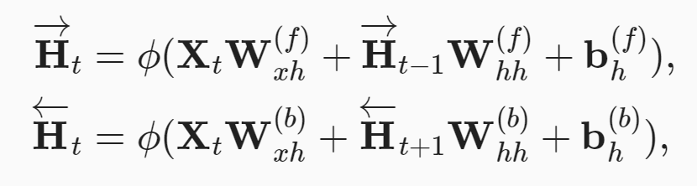
双向循环神经网络

Slide 31
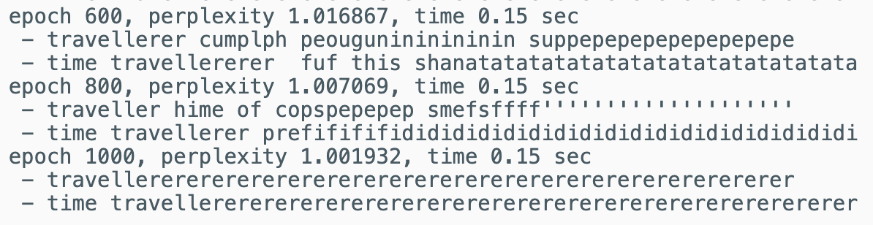
这不适用于序列生成…

Slide 32
编码器 - 解码器 (Encoder - Decoder)

Slide 33
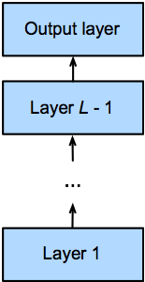
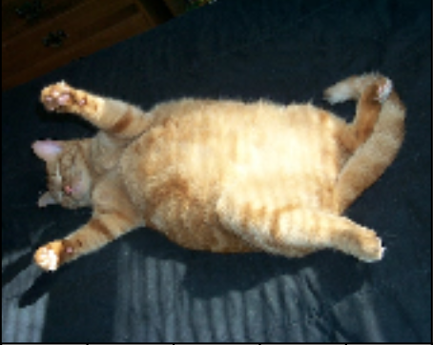
重新思考 CNN
编码器(Encoder) ：将输入编码为中间表示（特征）
解码器(Decoder)：将特征解码为输出
解码器
Softmax分类器
{
}
编码器
特征提取器

Slide 34
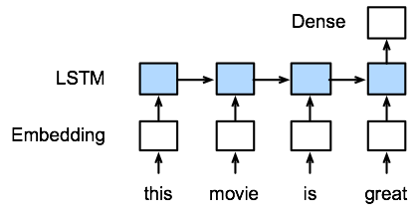
重新思考 RNN
编码器 (Encoder)：将输入编码为中间表示（特征）
解码器(Decoder) ：将特征解码为输出
解码器
}
编码器

Slide 35
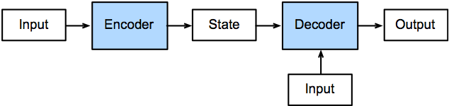
编码器 - 解码器架构
模型分为两部分
编码器 (Encoder) 加工输入
解码器 (Decoder) 生成输出

Slide 36
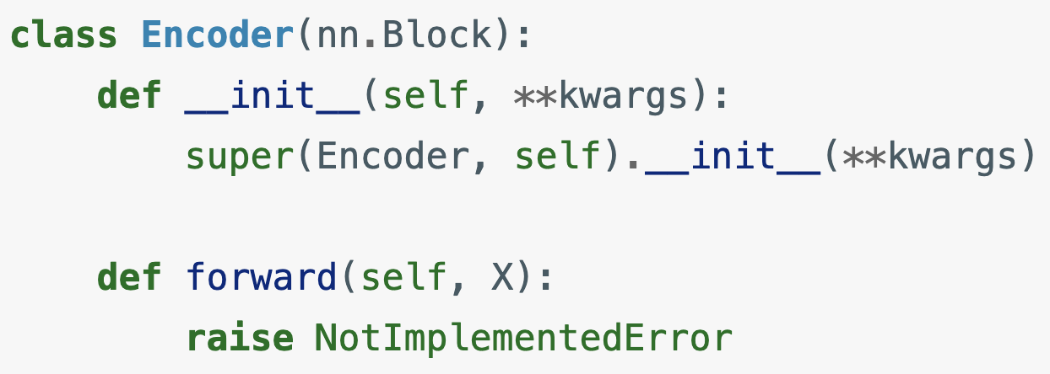
编码器 Class

Slide 37
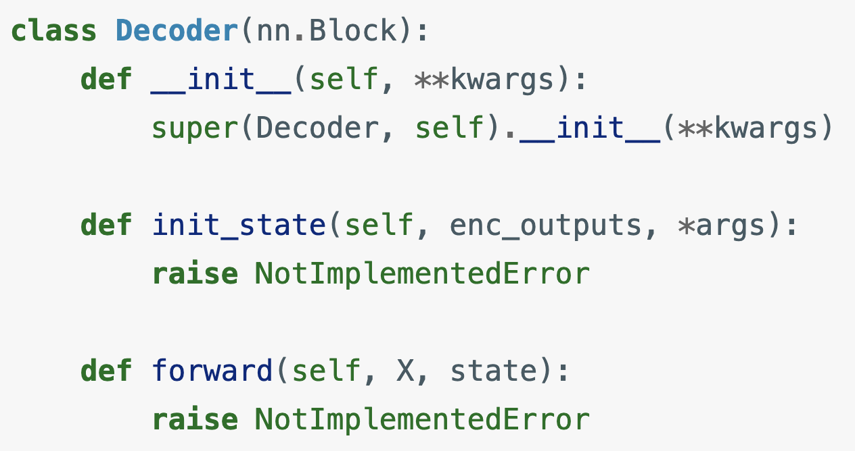
解码器 Class
使用编码器输出和任何其他信息创建状态

Slide 38
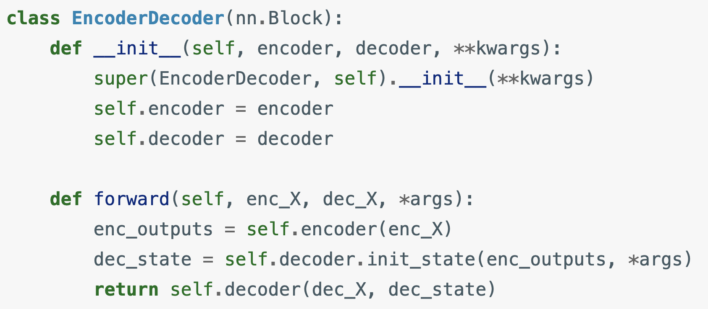
编码器-解码器 Class

Slide 39
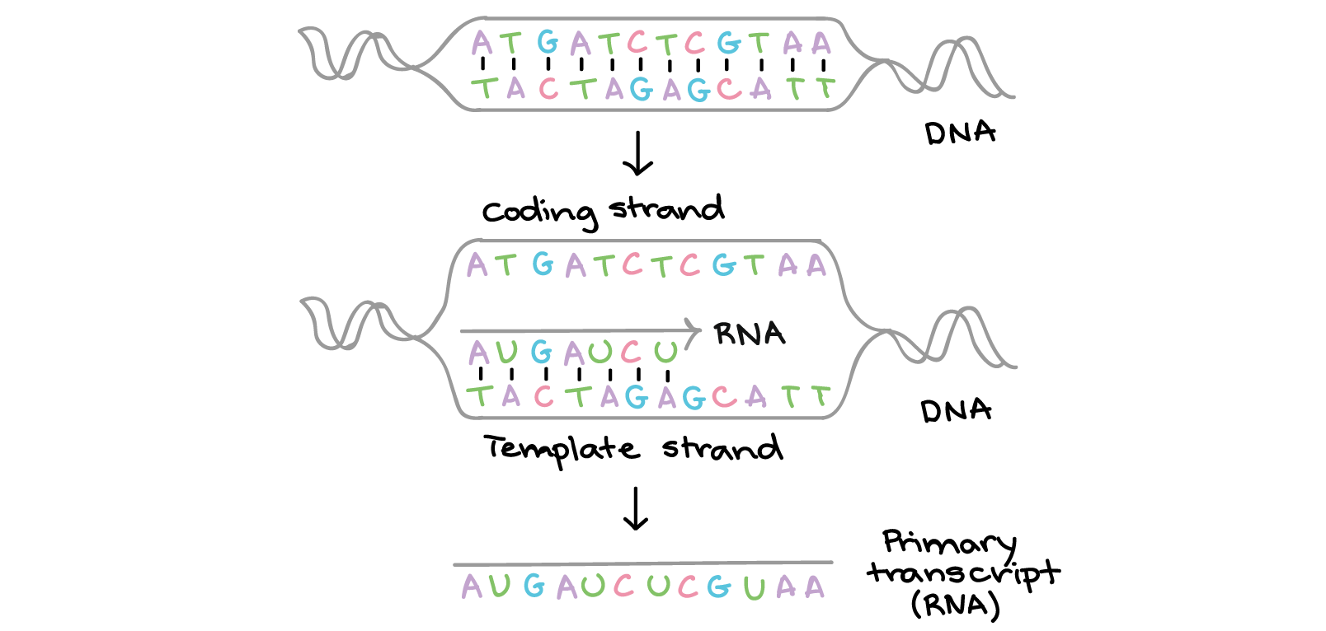
Seq2seq 模型

Slide 40
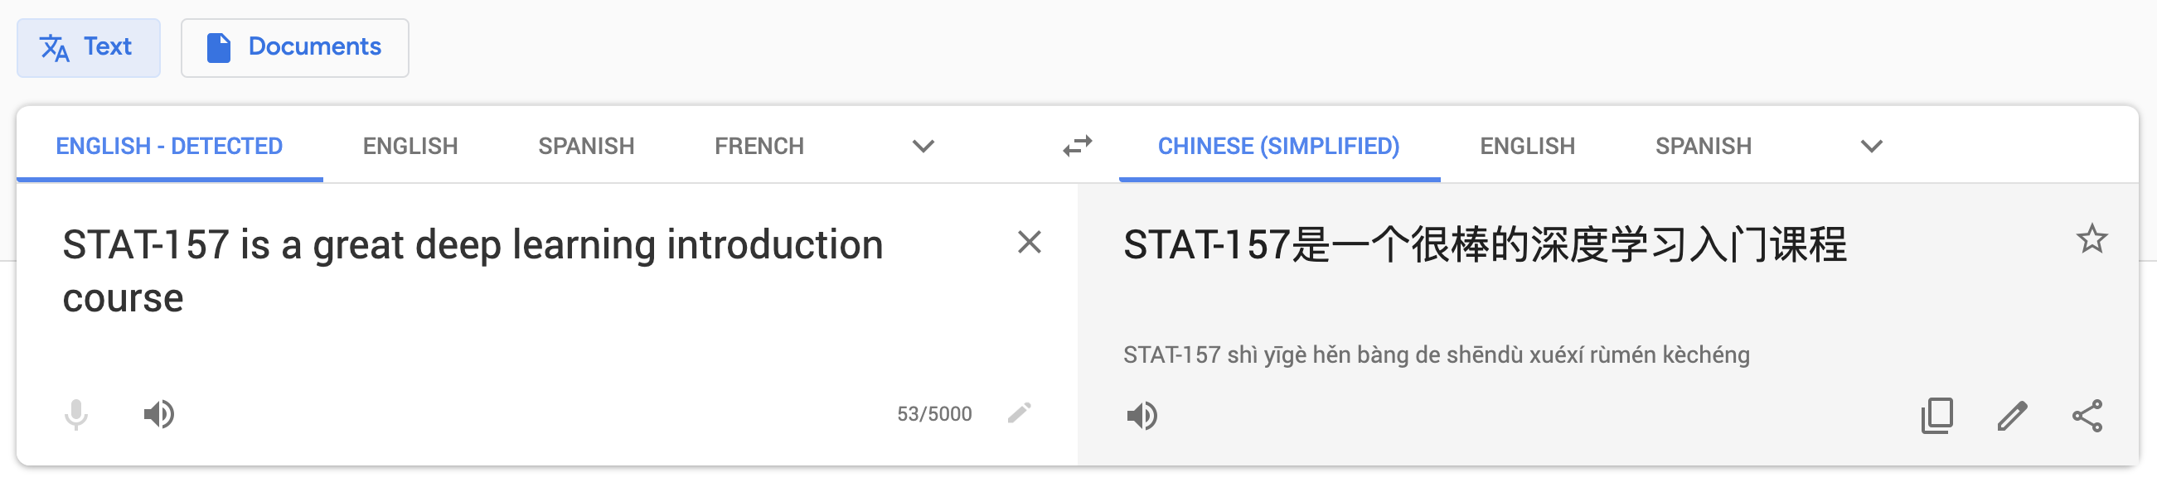
机器翻译
给定源语言中的句子，翻译成目标语言
这两个序列可以具有不同的长度

Slide 41
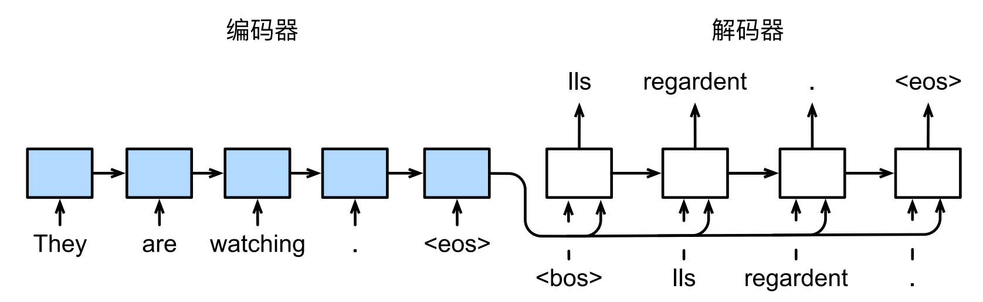
Seq2seq 模型
编码器是读取输入序列的 RNN
解码器使用另一个 RNN 来生成输出

Slide 42
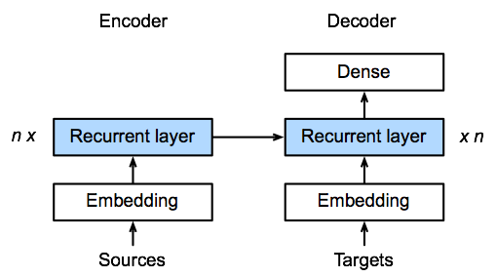
Seq2seq 模型
编码器是没有输出层的标准 RNN 模型
编码器在上一时间步骤中的隐含状态用作解码器的初始隐藏状态

Slide 43
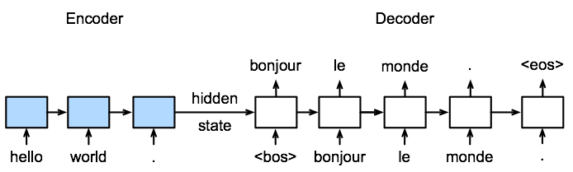
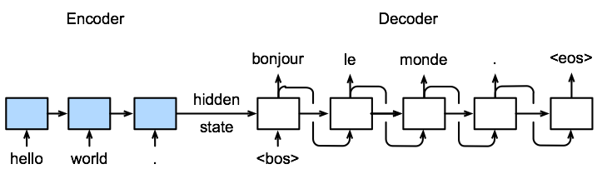
机器翻译训练
在训练期间，解码器（Decoder）用目标语言句子作为输入
Predict:

Slide 44
总结
循环神经网络
实现 RNN 语言模型
截断通过时间反向传播
门控循环单元（GRU）
长短期记忆网络（LSTM）
深度循环神经网络
双向循环神经网络
编码器 - 解码器 (Encoder - Decoder)
Seq2seq 模型

